Slide 1
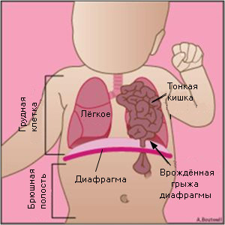
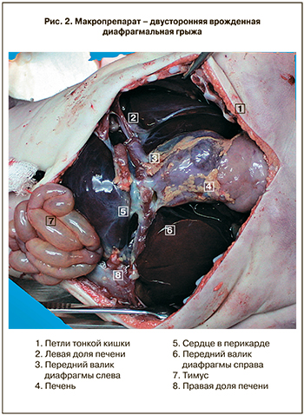
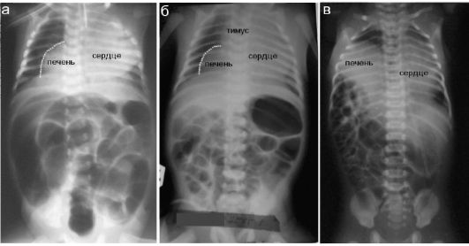
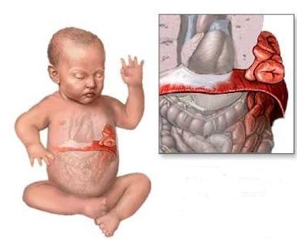
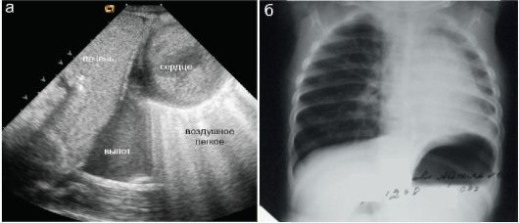
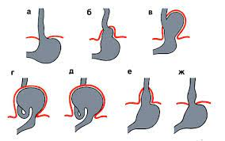
Диафрагмальная грыжа у новорожденных. Клинический случай.
Клинический случай
Тактика после рождения
Статистика
В 50-60% этот порок встречается изолировано, в остальных случаях он ассоциирован с хромосомными аномалиями или другими врожденными пороками развития (ВПР) (врожденный порок сердца (ВПС) в 55%, почек в 20%, ЖКТ в 15% и аномалиями центральной нервной системы (ЦНС) в 10% случаев). У 80-85% детей развивается левосторонний процесс, в 13% — правосторонний и в 2% — билатерально. Двусторонние ВДГ встречаются редко и обычно заканчиваются фатально.
Пациент №1
05.09.222 01:35
Беременность 1
Роды 1 (естественные)
Срок 41 недель
Вес 4586г
Рост 57см
По шкале Апгар ½ балла.
Пациент №2
06.07.22 05:15
Беременность 7
Роды 7 (оперативные)
Срок 36 недель
Вес 2508г
Рост 48см
По шкале Апгар 5/7 баллов
Проведение первичной реанимационной помощи
Перевод на ИВЛ в режим SIMV
Установка назогастрального зонда
Катетеризация мочевого пузыря
Катетеризация пупочной вены
Антибактериальная терапия ( ампициллин 150мг/кг/сут, гентамицин 4мг/кг/сут
Кардиотоническая терапия (допамин 5мкг/кг/сут)
Седативная терапия ( фентанил 5мкг/кг/час, ромеран 0.5мг/кг/час )
Введение
Диафрагмальная грыжа — аномалия развития, характеризующаяся наличием врожденного дефекта диафрагмы, через который органы брюшной полости (петли кишечника, желудок, селезенка, часть печени) перемещаются в грудную полость. Врожденная диафрагмальная грыжа (ВДГ) встречается с частотой 1:1700-1:2500 новорожденных, соотношение полов 1:1. При этом ВДГ составляет 8% всех врожденных аномалий. Летальность пациентов составляет более 30% и во многом зависит от клиники сопутствующих заболеваний и фоновой патологии.
Клиника
Исход
Состояние при поступлении крайне тяжелое, терминальное за счет ВПР ЖКТ левосторонняя диафрагмальная грыжа и его осложнении (пневмоторакс, ЛГ), ССВО, ОПП анурической стадии. Сознание - медикаментозный сон. Субфибрилитет. Кожные покровы бледно-серые с мраморным оттенком, отмечается выраженная сухость и дряблость кожных покровов, тургор сниженный, акроцианоз носогубного треугольника, цианоз кончиков пальцев на руках и ногах, слизистых губ. Ребенок подключен к аппарату ИВЛ в режиме IPPV с параметрами: FiO2 100%, Vt 20-30ml, PEEP 4, f 40, Ti:Te 1:2. Через 30 минут перевели на ВЧ ИВЛ, учитывая десатурацию до 55% на фоне традиционной ИВЛ. Аускультативно в легких дыхание аппаратное не прослушивается справа латеральнее, ближе к грудине выслушивается, слева выслушивается верхние доли. Сатурация 67-75%. Тоны сердца ясные, ритмичные. ЧСС 124 в мин., АД 62/36мм.рт.ст., подключен допамин 3-5мкг/кг/мин. Диурез анурия.
Состояние при поступлении крайне тяжелое за счет ВПР ЖКТ левосторонняя диафрагмальная грыжа, недоношенности. Сознание – медикаментозный сон. Зрачки суженные, ОД=ОС, фотореакции нет. Нормотермия. Кожные покровы - розовые, с акроцианозом, периоральный цианозом, с мраморностью, теплые на ощупь, чистые от высыпаний. Общая пастозность. Видимые слизистые бледно-розовые, влажные, чистые. Ребенок подключен к апарату ИВЛ в режиме IPPV с параметрами: FiO2 30%, Vt 15-20ml, PEEP 4, f 40, Ti:Te 1:2. на стороне поражения дыхание резко ослабленное, на противоположной стороне дыхание ослаблено в меньшей степени. Сатурация 90-95%. Тоны сердца приглушенные, ритм сохранен, патологические шумы не выслушиваются. ЧСС – 145 в мин. АД – 62/30 мм.рт.ст. подключен дофамин 2,5-5 мкг/кг/мин. ПЧД 2.3мл/кг/сут.
Операция
Лапаротомия. Ревизия. Устранение диафрагмальной грыжи слева. Аутопластика левого купола диафрагмы. Устранение мальротации. Дренирование грудной клетки слева.
Пациент №1
Биологическая смерть: 13:00 06.09.2022 (2 сутки)
Причина смерти: ОССН, ДН.
Пациент №1 (16 ч) Пациент № 2 (30 ч)
начало: 05.09.22 17:00 начало: 07.07.22 11:30
конец: 05.09.22 20:00 конец: 07.07.22 13:20
Пациент №2
4 сутки отключили седацию, начали энтеральное питание по 5мл смесью Нутрилак каждые 3 часа
5 сутки отключили кардиотоническую терапию
6 сутки перевели на самостоятельное дыхание
7 сутки убрали дренажную трубку по Бюлау
8 сутки перевели в профильное отделение
26 сутки выписывается домой
Вывод
Статистика НЦПиДХ
Изучив два клинических случая, можно сделать вывод о том, что лечение врожденной диафрагмальной грыжи в настоящее время имеет положительный эффект при своевременной диагностике и правильном лечении, что продемонстрировано в первом клиническом примере.
2018 (6/1)
2019 (3/0)
2020 (11/2)
2021 (9/1)
2022 (8/4)
Резидент неонатолог: НЦАГиП Сатканбаева Ж.Т
Резидент неонатолог: НЦАГиП Хамбалова А.Г

